Slide 1

Le parcours personnalisé de Terminale : une approche globale
voie-professionnelle.ac-versailles.fr

Slide 2
Les intervenants
Frédéric Teulat - Inspecteur Education Nationale
Sébastien Lorant Raze - Chef d’établissement
Angélique Martin – Inspectrice Information Orientation
Wahiba Ghalifa et François-Xavier Plez - Groupe RVP
Pascal Mercier - Inspecteur Education Nationale
Edem Gnadjaro - Enseignant

Slide 3

Les grands objectifs

Slide 4
De grands objectifs
Sécuriser les trajectoires
Renforcer l’individualisation des parcours
Accompagner les moments clés du parcours
Développer la capacité de projection des élèves
Placer l’élève au centre de son parcours

Slide 5






Sommaire
Bilan
Soutien au parcours
Parcours personnalisé
PPO
Ressources et exemples
Extrait du retour des établissements
De la mission flash de l’IGESR
Du bilan de la Région Académique
Plan avenir 2025
Formation à initiative locale
Témoignage établissement
Proposition de ressources
L’accompagnement académique de la mesure 4
Approche global du parcours
Avenir pro et pro+
Préparation du parcours personnalisé
Plate-forme avenir
Calendrier épreuves du Bac
Parcours de consolidation BTS

Slide 6
Le Bilan

Slide 7
Quelques éléments de bilan (au niveau national) Mission flash Suivi de la réforme du lycée professionnel N° 24-25 048D - septembre 2025

Slide 8
Un Contexte Fragilisé
Enseignants sollicités
Public Fragile
Appropriation Tardive
Succession rapide des réformes, manque de lisibilité des changements, repli sur les pratiques traditionnelles.
Risque élevé de décrochage dès la seconde, forte représentation de familles populaires et d'élèves à besoins particuliers.
Réforme centrée sur les 6 semaines de fin d'année, sans intégrer le Soutien au parcours ni la Consolidation en BTS.

Slide 9
Difficultés organisationnelles
Pilotage Local difficile
Temps de Préparation Limité
Manque de temps et d'outillage, axé sur l'organisationnel plutôt que la pédagogie.
Réflexion collective en établissement insuffisante pour préparer le dispositif.
Calendrier Perturbé
Emplois du Temps Instables
Succession d'examens et jours fériés créant des temps "vides" difficiles à encadrer.
Dépendance forte aux absences de professeurs mobilisés pour les examens.
Le parcours débute alors que les épreuves du baccalauréat sont avancées d'un mois, entraînant des ruptures organisationnelles et pédagogiques.

Slide 10
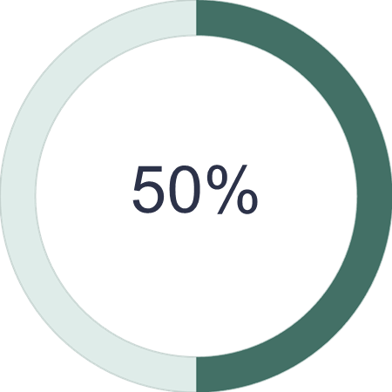
Absentéisme Important
Taux moyen d'absentéisme pendant le parcours différencié selon l'enquête DGESCO
Pourtant, les résultats du baccalauréat ne sont pas dégradés : la réussite reste stable voire en légère amélioration, montrant la résilience des équipes et des élèves.

Slide 11
Parcours Personnalisé
Dispositif Isolé
Contenus Inadaptés
Pas d'articulation avec le Soutien au parcours en 2nde/1ère/Tale
Conçus dans l'urgence, peu attractifs, pas toujours adaptés aux besoins d'orientation ni explicités aux élèves.
ni avec le Parcours de Consolidation en BTS.
Réticence Enseignante
Approche Traditionnelle
Difficulté à se positionner sur des contenus liés au supérieur, pourtant essentiels à la compréhension des enjeux.
Réinvestissement de pratiques disciplinaires classiques, peu articulées aux référentiels de BTS, faiblement innovantes.

Slide 12

Parcours d'Insertion Professionnelle
L'attractivité repose principalement sur la gratification des PFMP, dévoyant l'objectif éducatif du dispositif.
Difficulté à trouver des lieux de stage
Accompagnement à la recherche insuffisant
Basculement artificiel vers le Parcours Poursuite d'études
Accompagnement limité à un contrôle de présence

Slide 13

Accompagnement de la mise en place de la « mesure 4 » au niveau académique
01
02
03
04
05
Pilotage académique
Action de formation
Accompagnement
Collaboration
Chef(fe)s d’établissement
Séminaires départementaux
Webinaires académiques pour soutenir la comprehension opérationnelle de la mesure.
Une dynamique inter-académique basée sur la mutualisation des ressources, séminaires, retours d’expériences.
Copil pédagogique
Inspecteur référent d’établissement.
Offre variée FIL, accompagnement disciplinaire, transversal, co-construction pédagogiques.
Forte implication des chefs d’établissement, anticipant l’organisation de l’année: emplois du temps, mobilisation des équipes etc…

Slide 14



Des leviers
Projets Pluridisciplinaires
Liés aux poursuites d'études, stimulant l'adhésion des élèves.
Tutorat et Mentorat
Modules flexibles, accompagnement personnalisé des parcours.
Partenariats Renforcés
Avec les entreprises et le supérieur pour une vision cohérente.
Ces pratiques montrent que la réforme peut fonctionner lorsqu'elle est pilotée collectivement, avec un accompagnement formateur.

Slide 15
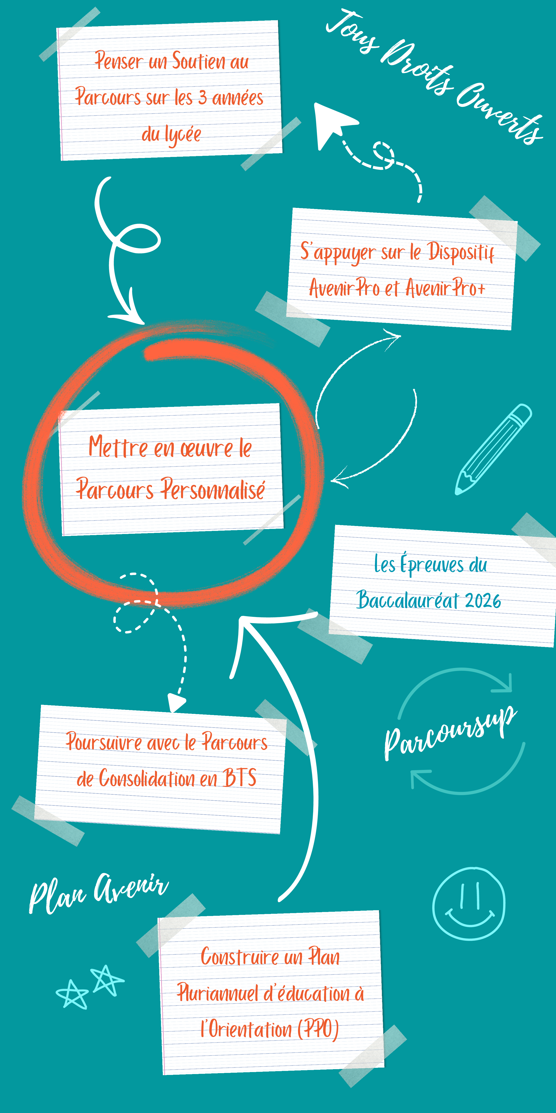
Le parcours personnalisé de terminale, une approche globale

Slide 16
Une réforme ambitieuse et structurante
2019 (TVP) : Recentrage sur l’élève, personnalisation des parcours, introduction de dispositifs clés (co-intervention, chef-d’œuvre, familles de métiers, accompagnement renforcé).
2022-2023 : Renforcement de l’attractivité et de l’efficacité, avec 12 mesures phares, dont la personnalisation du parcours en terminale (emploi ou études supérieures).
Objectifs : Mieux préparer à l’insertion professionnelle ou à la poursuite d’études (notamment en BTS). Réduire les ruptures de parcours et renforcer le lien avec les entreprises et l’enseignement supérieur

Slide 17
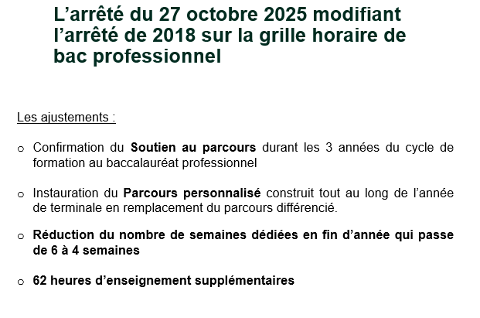

Slide 18
Le Soutien au Parcours

Slide 19
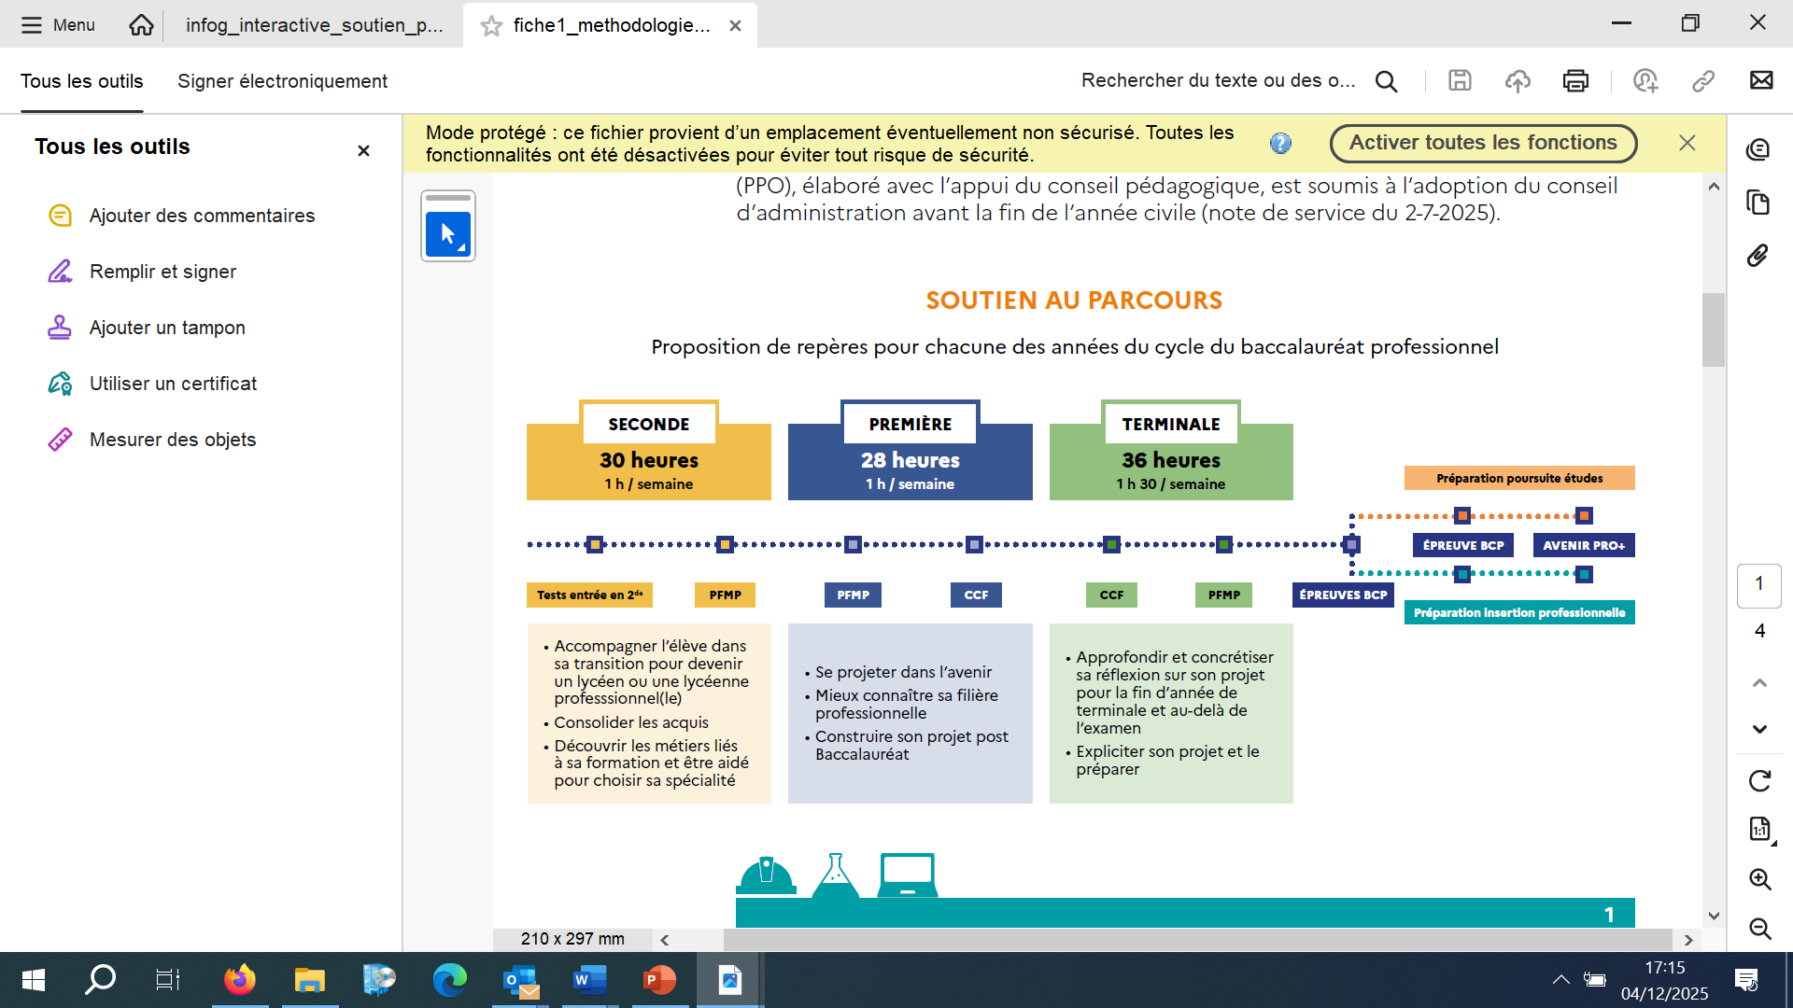
Le soutien au parcours
Chaque établissement décide de l'organisation du Soutien au parcours
Toutes les disciplines sont susceptibles d’intervenir durant les heures de soutien au parcours
Tout au long des trois ans du cycle de formation

Slide 20


Le Soutien au Parcours en classe de Terminale
L'année de terminale représente l'aboutissement du parcours d'orientation avec un accompagnement renforcé vers les études supérieures ou l’insertion professionnelle.
Introspection, test Oriane
Etude approfondie des possibilités de poursuite d'études (CS, BTS, Licence, BUT, FCIL etc...)
Calendrier parcoursup, identification des étapes clés
Recherche de stage
dispositif avenir Pro
1er semestre
Développer son Réseau
Formaliser son Projet
Construction et mobilisation des réseaux professionnels à travers les portes ouvertes et forums.
Carte mentale des métiers, visionboard et formulation cohérente des choix d'orientation.

Slide 21

Le soutien au parcours en classe de terminale
L'année de terminale représente l'aboutissement du parcours d'orientation avec un accompagnement renforcé vers les études supérieures ou l’insertion professionnelle.
Présentation détaillée de Parcoursup
Portes ouvertes et forums des métiers
Calendrier parcoursup, identification des étapes clés
Rédaction du projet motivé
Finaliser ses outils (CV, LM, etc…)
2ème semestre
Se Préparer
Gestion du stress, des émotions et anticipation des transitions vers la vie étudiante / professionnelle.

Slide 22
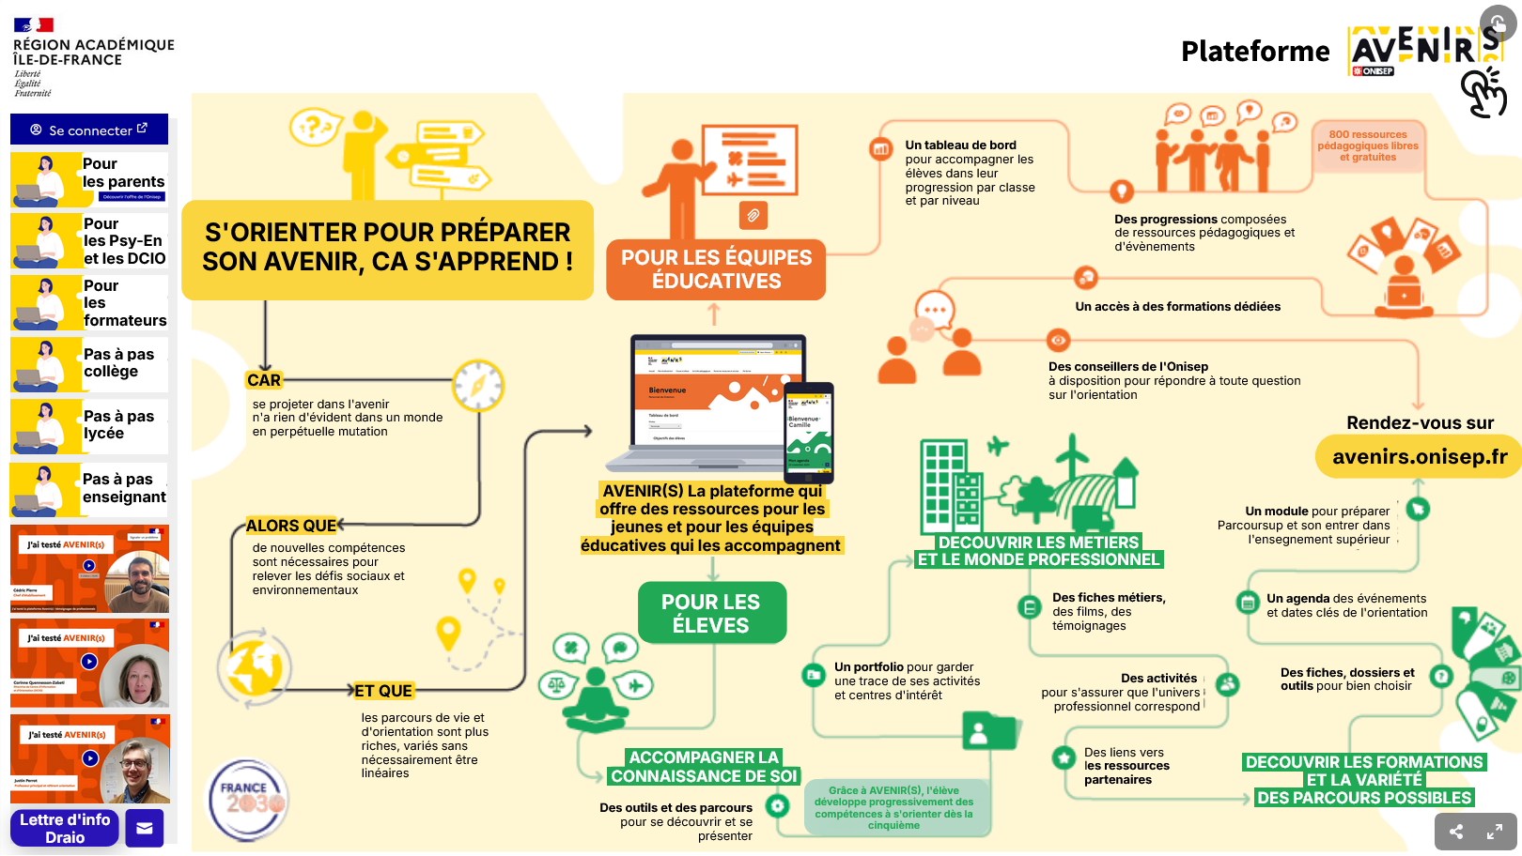
La Plateforme Avenir

Slide 23
Le parcours personnalisé

Slide 24

La Préparation du Parcours Personnalisé (année de Terminale)
Début d'année : Impulser le dispositif
Présentation aux personnels, parents et élèves.
Constitution du groupe de pilotage et inscription des personnels aux formations dédiées.
Définition des modalités organisationnelles du Parcours Personnalisé.
Premier semestre : Initier les travaux de groupes
Groupes de travail (Poursuite d'études & Insertion Professionnelle, groupes disciplinaires, méthodologiques…) cf témoignages
Etude des attendus BTS en collaboration avec des enseignants de BTS Premier sondage des vœux Élèves (fiche de dialogue)
Second semestre : Finaliser les contenus pédagogiques
Création des contenus pédagogiques,
Inscription des Élèves
Communication
Construction des emplois du temps.

Slide 25
Le Parcours Personnalisé
4 semaines à partir de début juin, mais peut être initié dans le cadre du Soutien au Parcours de Terminale *
🏢 Préparation à l’Insertion dans l'Emploi
📚 Préparation à Poursuite d'Études Supérieures
4 semaines supplémentaires de formation en milieu professionnel pour consolider le CV
Préparation spécifique pour projeter les élèves dans leur projet et favoriser leur réussite
Séances dédiées possibles dans le cadre du Soutien au Parcours et/ou en Juin : savoir-être professionnel, attitudes et compétences pour réussir son insertion ; compléments de formation / certifications complémentaires (SST), une sensibilisation des élèves.
Prévoir des compétences à négocier, des grilles d'évaluation, un carnet de bord, un bilan final (oral ?).
Modalités diverses :
modules regroupant des élèves d'une même classe ou de classes différentes
groupes de taille variable
Travail en mode projet, co-intervention…
activités de tutorat ou de mentorat
Immersion possible en entreprise, en établissement ou CFA *
Echanges avec des étudiants/enseignants de BTS
A prévoir courant juin : pour tous les élèves, un accompagnement à Parcoursup (sur la gestion des réponses, le CAES), des ateliers pratiques sur le devenir Etudiant / Travailleur

Slide 26
Du Soutien au Parcours
au Parcours Personnalisé
En amont du Parcours Personnalisé, dans le cadre du Soutien au Parcours, proposer des modalités de travail en groupe (Poursuite d'études/ Insertion Pro) pour personnaliser les apports et les travaux selon le Parcours Personnalisé envisagé
Soutien au Parcours
2ème Semestre
Poursuite d'études
Insertion Professionnelle
Simulateur Parcoursup et ajustement des vœux
Accompagnement à la recherche du stage
Synergie avec des STS (visite, projet, immersion…)
Définition des compétences à développer pour ce stage
Mentorat
Préparation à l'oral de fin de Parcours Personnalisé
Découverte du Parcours Personnalisé (contenu, modalités)
Présentation des différents contrats de travail (droit du travail)
Renforcement méthodologique intégrant le développement des CPS
Sensibilisation aux leviers en faveur de leur mobilité et de leur évolution professionnelle (apprentissage, VAE, bilan de compétences, le compte personnel de formation…)
Démarches administratives vie étudiante…
Mise en lien avec les missions locales et France Travail
Accompagnement à la recherche d'emplois sur les réseaux professionnels
Parcours Personnalisé de Terminale
de juin 2026

Slide 27
Avenir Pro
Avenir Pro+

Slide 28

Le Dispositif AvenirPro
en Terminale
En lien avec France Travail et les missions locales, dans le cadre du Soutien au Parcours
Ateliers Collectifs
Entretiens Individuels
4 ateliers/an : connaissance de soi, valorisation des compétences, découverte du marché du travail préparation aux candidatures
Accompagnement personnalisé : CV, lettres, entretiens, levée des freins à l'emploi
Participer à des Événements
Forums, salons, job dating pour développer les réseaux professionnels…

Slide 29
Le Calendrier des Épreuves du Baccalauréat 2026
Jeudi 28 mai
Vendredi 29 mai
Lundi 1er juin
Français et histoire-géographie / EMC
Économie-droit ou économie-gestion
Prévention, santé et environnement
Mardi 2 et mercredi 3 juin
Épreuve E2 (à confirmer)
À partir du 24 juin
Épreuve orale de projet

Slide 30
Le Dispositif AvenirPro+ après la Terminale
Durée maximale : 4 mois pour les jeunes sans solution de formation ou d'emploi
Cible : élèves sans solution, diplômés ou non
Les contenus possibles :
Positionnement
Accompagnement
Bilan scolaire et ateliers d'orientation
Missions locales : emploi, formation, santé, logement, mobilité
1
2
3
4
Consolidation
Bilan Final
Développement des compétences psycho-sociales et stages en entreprise
La participation à AvenirPro+ phase est volontaire et remplace le dispositif Parcours Ambition Emploi.

Slide 31
Le Parcours de Consolidation en BTS

Slide 32

Le Parcours de Consolidation en BTS
Modules de consolidation
Enseignement général et méthodologie de travail selon diagnostic
Suivi personnalisé
Suivi pédagogique personnalisé et mentorat assuré par des
professionnels et/ou tutorat par des étudiants
Ateliers et projets
Ateliers thématiques et Projets collaboratifs pour renforcer
les compétences

Slide 33
Le plan pluriannuel d’éducation à l’orientation (PPO)

Slide 34
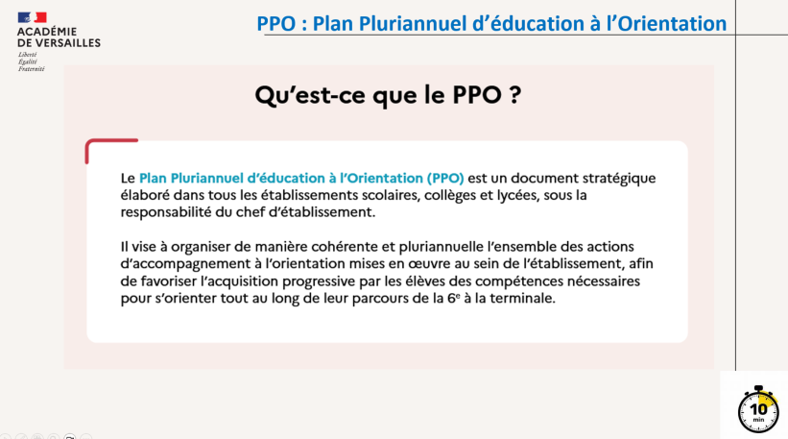
PPO : Plan Pluriannuel d’éducation à l’Orientation
Notes:
Qu’est-ce que le PPO ?
Permet de répondre aux priorités du plan Avenir et notamment aux priorités 1 et 2
Feuille de route propre à chaque établissement scolaire, collège et lycée, élaborée sous l’impulsion du chef d’établissement
Il définit une programmation pédagogique d’actions pour chaque niveau de classe visant l’acquisition progressive de compétences à s’orienter
Articulation : Axes du Parcours Avenir / Référentiel des compétences à s’orienter au collège et au lycée
Il répartit les rôles entre les acteurs et met en cohérence l’action menée par chacun.
Les objectifs sont déclinés dans un programme pluriannuel, progressif et structuré, qui rassemble l’ensemble des actions d’orientation portées par l’établissement
Démarche itérative : chaque année, le diagnostic peut être actualisé, les objectifs ajustés et les actions révisées
Qui participe ?
L’ensemble de l’équipe éducative avec l’appui du psyEN ; Démarche en fonction des besoins des élèves à partir d’un diagnostic et d’objectifs partagés et qui associe aussi des élèves, notamment à travers leurs représentants et des familles
Le PPO est adopté en conseil d’administration et déposé sur la Plateforme Avenir(s)

Slide 35
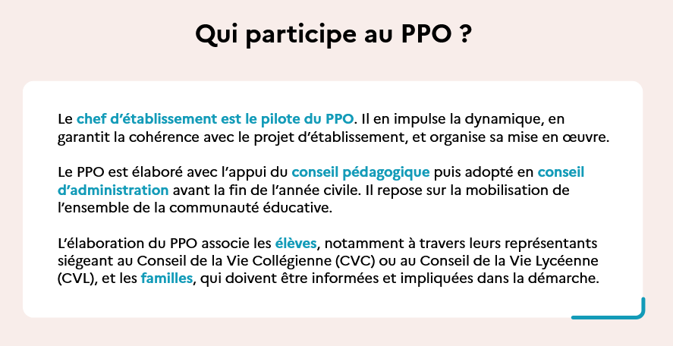
PPO : Plan Pluriannuel d’éducation à l’Orientation
Notes:
Qu’est-ce que le PPO ?
Permet de répondre aux priorités du plan Avenir et notamment aux priorités 1 et 2
Feuille de route propre à chaque établissement scolaire, collège et lycée, élaborée sous l’impulsion du chef d’établissement
Il définit une programmation pédagogique d’actions pour chaque niveau de classe visant l’acquisition progressive de compétences à s’orienter
Articulation : Axes du Parcours Avenir / Référentiel des compétences à s’orienter au collège et au lycée
Il répartit les rôles entre les acteurs et met en cohérence l’action menée par chacun.
Les objectifs sont déclinés dans un programme pluriannuel, progressif et structuré, qui rassemble l’ensemble des actions d’orientation portées par l’établissement
Démarche itérative : chaque année, le diagnostic peut être actualisé, les objectifs ajustés et les actions révisées
Qui participe ?
L’ensemble de l’équipe éducative avec l’appui du psyEN ; Démarche en fonction des besoins des élèves à partir d’un diagnostic et d’objectifs partagés et qui associe aussi des élèves, notamment à travers leurs représentants et des familles
Le PPO est adopté en conseil d’administration et déposé sur la Plateforme Avenir(s)

Slide 36

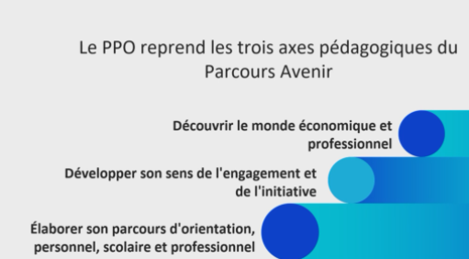
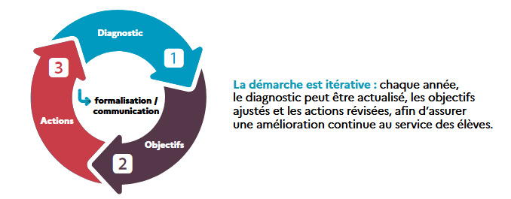

PPO : Plan Pluriannuel d’éducation à l’Orientation
Référentiel des compétences à s’orienter : 3 grandes catégories qui regroupent 15 compétences
Collège | Lycée
Connaître et savoir s’informer | S’informer et se repérer dans la société de l’information
Se découvrir et s’affirmer | Se découvrir et cultiver ses ambitions
Se construire et se projeter | Se construire et se projeter dans un monde incertain
PPO
Plan Avenir
PPO
Exemple de PPO
Notes:
1- Poser un diagnostic:
Avec l’appui du psyEN dont l’expertise est rappelée par la circulaire de rentrée d’organisation des CIO, il s’agit d’interroger les spécificités de l’établissement et les facteurs susceptibles d’influer les parcours des élèves :
Le diagnostic s’appuie sur une analyse fine des données disponibles (profils des élèves, résultats, choix et décisions d’orientation, mobilité, mixité, attractivité des formations, devenir des élèves, réussite aux examens, implication des familles, données d’affectation,...) au regard des enjeux liés à la lutte contre les assignations sociales, territoriales et de genre… Exples de ressources : données Archipel; données de la DRAIO site de Versailles
Identifier les objectifs adaptés au contexte de l’établissement
Mise en œuvre de l’accompagnement : repérer les ressources mobilisables, les partenaires et les actions déjà existantes, lisibilité de l’accompagnement pour les élèves et familles
2- Faire un état des lieux:
Objectif : interroger la mise en œuvre de l’accompagnement à l’orientation dans l’établissement
Étape collaborative
Recenser les actions menées et envisagées et les attacher à des objectifs précis
Chaque action est à mettre en lien avec les axes du Parcours Avenir, du Référentiel des compétences à s’orienter et les partenaires éventuels avec lesquels ces actions sont réalisées pour un niveau donné
Identifier les manques en terme de compétences à s’orienter et d’objectifs définis et y répondre par des actions complémentaires ou modifications d’actions existantes
3- Formaliser le PPO et communiquer:
La formalisation du PPO permet de rendre lisible la stratégie de l’établissement en matière d’orientation
Répondre aux objectifs fixés à l’étape 1 et faire la concordance avec les actions identifiées à l’étape 2
Interroger des activités existantes et vérifier leur pertinence réelle par rapport aux objectifs qu’on doit atteindre
Compléter le PPO avec des actions complémentaires
Les actions et activités doivent permettre de travailler progressivement l’ensemble des axes du Parcours Avenir
Chaque action doit démontrer les compétences qu’elle permet de développer chez les élèves
Les acteurs et partenaires bien identifiés
Identifier les indicateurs annuels et pluriannuels (quantitatifs et qualitatifs) à observer
Des critères d’évaluation en lien avec les objectifs fixés

Slide 37
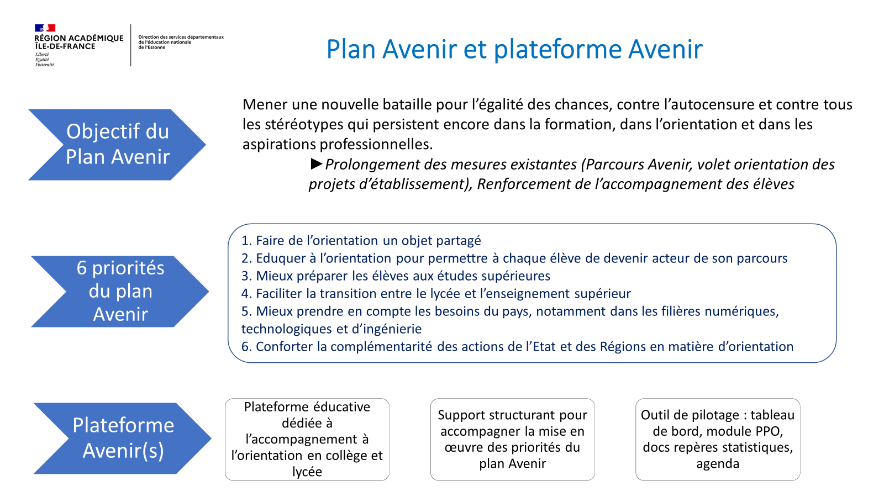
PPO : Plan Pluriannuel d’éducation à l’Orientation

Slide 38
Le Plan Pluriannuel d’éducation
à l'Orientation (PPO)
Programmation pédagogique pour l'acquisition progressive de compétences à s'orienter
Objectifs
Actions
Diagnostic
Analyser les données disponibles,
Repérer les ressources et les partenaires
Identifier les priorités
Définir les objectifs adaptés au contexte
Elaborer le plan d'actions
Focus sur le Plan Avenir 2025
PPO
Professionnaliser les acteurs
Plateforme Avenir
Accompagner vers le supérieur
Renforcer les liens avec les Régions
Organiser, Piloter
Créer un Plan Pluriannuel
Prévoir des indicateurs de suivi

Slide 39
Ressources, accompagnement, formations

Slide 40


L'ÉCOLE ACADÉMIQUE DE
LA FORMATION CONTINUE
GROUPE
RESSOURCES POUR LA VOIE PROFESSIONNELLE
Informer, former, accompagner

Slide 41



LES CHAMPS D’INTERVENTION
Un accompagnement personnalisé et adapté aux besoins des équipes pédagogiques, en lien avec les transformations et réformes de la voie professionnelle
FORMATIONS à
INITIATIVE LOCALE
FORMATIONS à
INSCRIPTION INDIVIDUELLE
ANIMATIONS de
SÉMINAIRES ACADÉMIQUES
PRODUCTION de
de RESSOURCES
Plan académique de formation
Soutien au collège des inspecteurs
. Site de la voie professionnelle de l’académie de Versailles
*LE PRAF
NOS MODALITÉS D’INTERVENTIONS
. Un temps de concertation pour une formation adaptée
. Deux formateurs
. Une flexibilité dans la forme : présentiel, distanciel ou hybride
. De la création de ressources

Slide 42







NOS MODALITÉ
D’INTERVENTION
Une formation “sur mesure” adaptée aux besoins de l’établissement requérant
Duo de formateurs
12 à 40
+/- 2 journées
Ens. Général
Ens. Professionnel
Ateliers et contenus concertés avec l’équipe pédagogique et la direction.
Hybridation possible
Regroupement établissements envisageable
Ajustement des besoins entre les J1 et J2
Feedback sur la formation auprès du CE et demande retour / besoin à N+1

Slide 43
L’ANNEE 2024-2025
Bilan et constats des actions sur la Mesure 4
Culture commune sur la réforme de VP: cohésion favorisée
Équipes pédagogiques et de direction qui se sont emparées des nouvelles modalités et pensé l’accompagnement des élèves aux regard des spécificités de l’établissement
Dynamique de groupe enclenchée quelques soient les réticences de départ > élan commun
MESURE 4
+
CPS
Réflexions et productions centrées autour de l’année de terminale : urgence
Focus sur le “parcours différencié” de l’élève

Slide 44



MESURE 4
RS 25-26
LE PARCOURS PERSONNALISÉ DE L’ÉLÈVE
94h dans l’EDT
2nde
1ère
M4 -
Tale
BTS
30 h
28 h
36 h
Recenser les actions et acteurs pour accompagner au déploiement/renforcement des dispositifs
ENTREPRISE
Modules
Groupes à effectif variable
Insertion professionnelle
Tutorat
Soutien au parcours
Différenciation
M5.3
Familles de métiers
Tests de postionnements
Préparation poursuite d’études
LYCÉE - MODULES

Slide 45
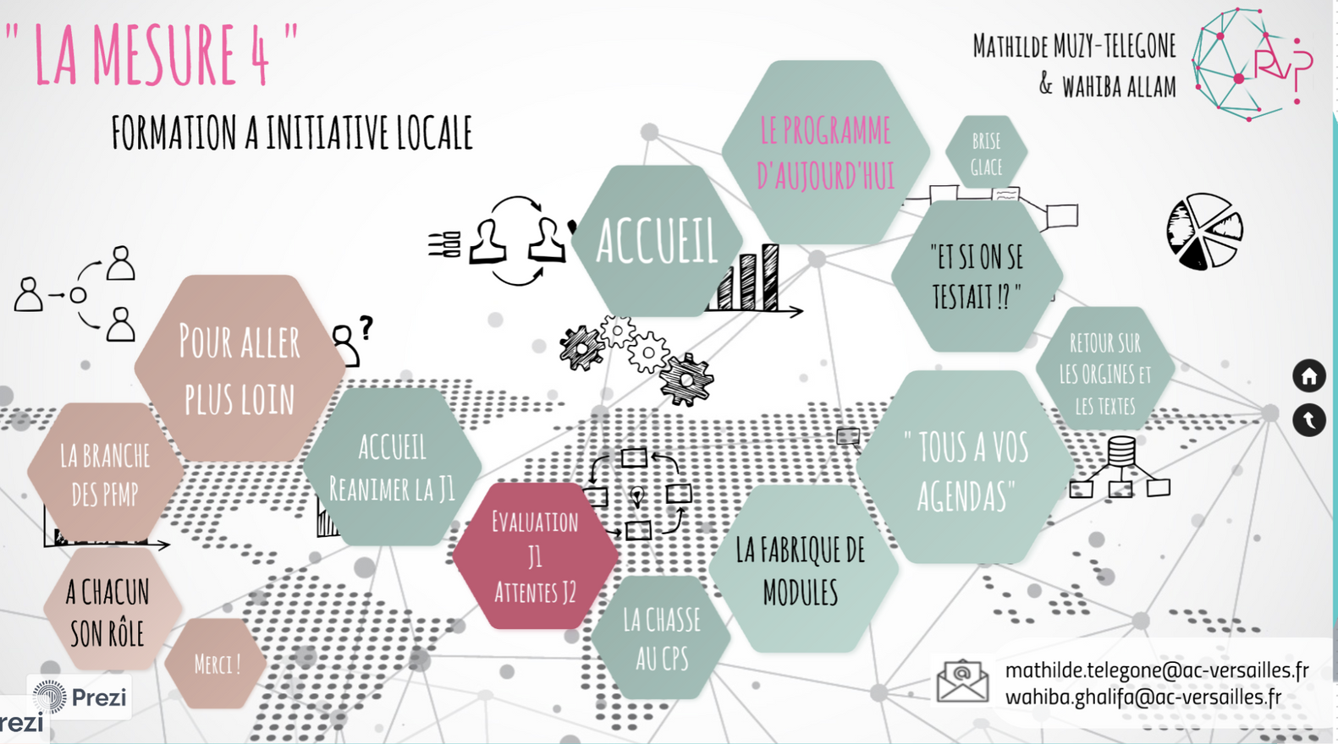
EXPERIENCE MESURE 4
Une FIL type

Slide 46
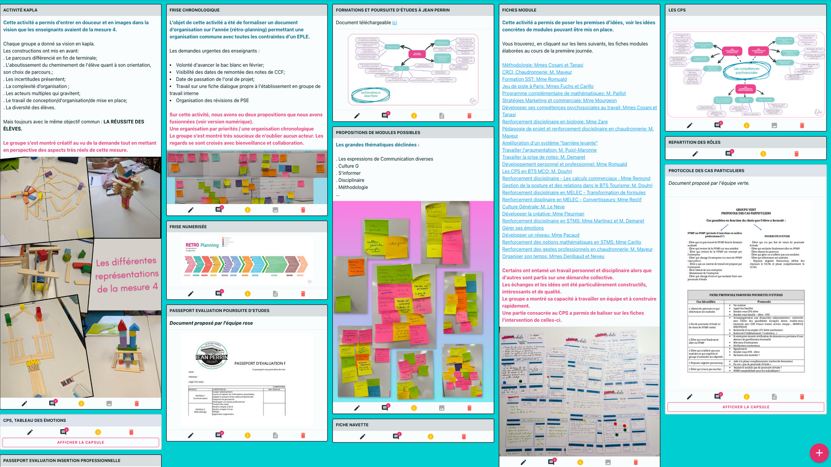

EXPERIENCE MESURE 4
Une FIL type
173 vues

Slide 47
Contacts : laure.gatepaille@ac-versailles.fr
celine.birota@ac-versailles.fr

Slide 48
Témoignages

Slide 49

Le Dispositif AvenirPro

Slide 50
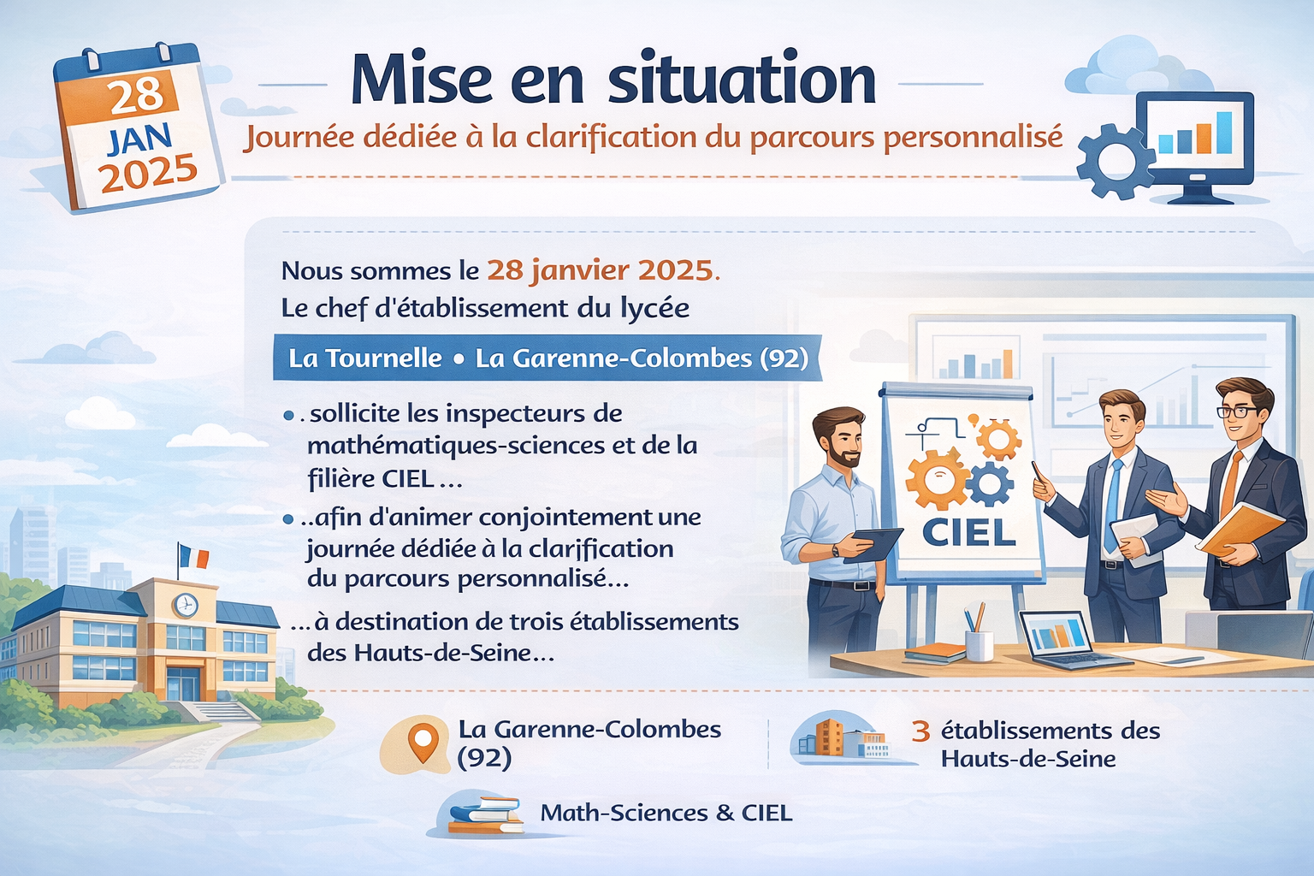
Notes:
0:00 – 0:45 | Accroche et objectif
Bonjour à toutes et à tous, Je vous propose un retour synthétique sur la journée organisée au lycée La Tournelle (La Garenne-Colombes), le 28 janvier 2025, réunissant trois établissements des Hauts-de-Seine, et associant mathématiques-sciences et filière CIEL.
L’objectif de cette journée était très opérationnel : clarifier le parcours personnalisé, sécuriser une compréhension commune, et surtout outiller les équipes pour passer d’une logique “heures dispersées” à une logique modulaire et projet, au service de la poursuite d’études et de la réussite des élèves.

Slide 51
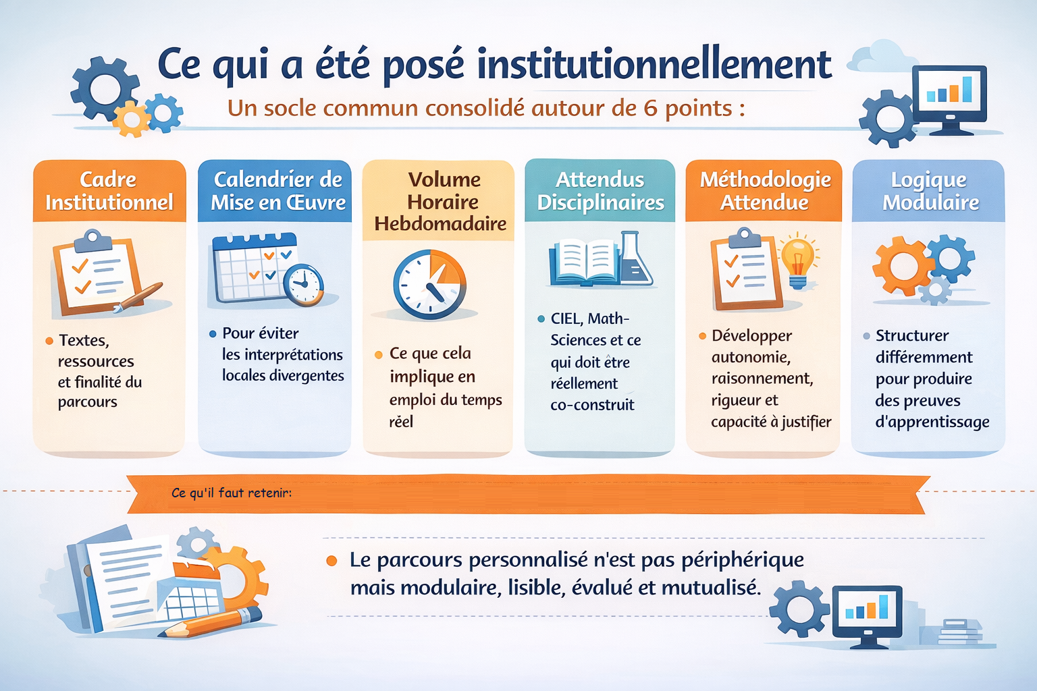
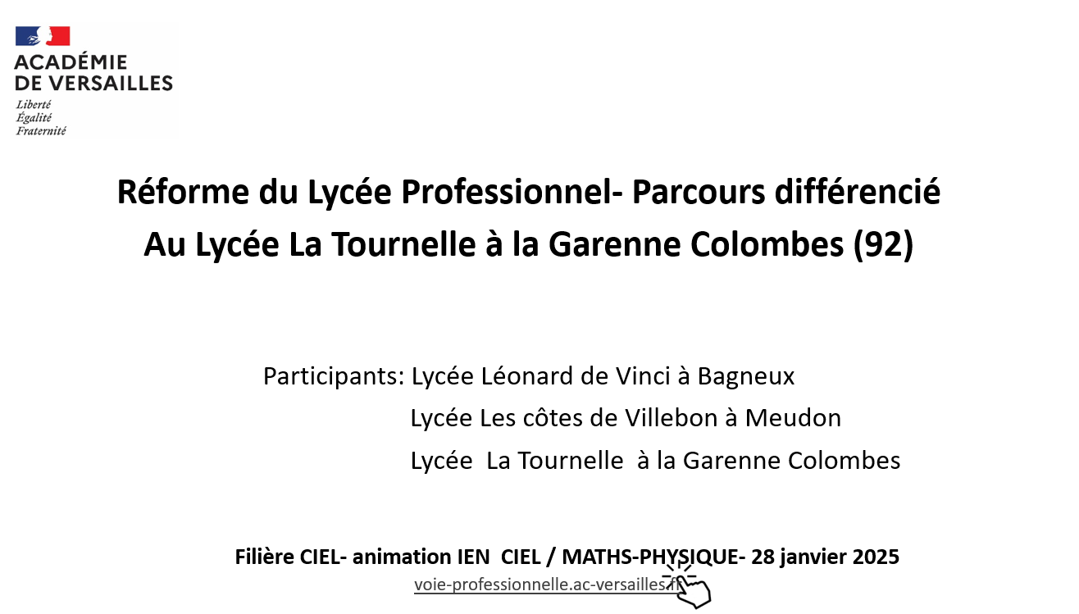

Diaporama support
Notes:
0:45 – 2:30 | 1) Ce qui a été posé institutionnellement
Nous avons d’abord consolidé un socle commun, autour de 6 points :
Le cadre institutionnel : textes, ressources, et finalité du parcours.
Le calendrier de mise en œuvre : pour éviter les interprétations locales divergentes.
Le volume horaire hebdomadaire : ce que cela implique en organisation réelle, dans l’emploi du temps.
Les attendus disciplinaires : ce qui relève de CIEL, ce qui relève de math-sciences, et ce qui doit être réellement co-construit.
La méthodologie attendue : une progression qui développe autonomie, raisonnement, rigueur et capacité à justifier.
Les enjeux de la logique modulaire : on ne “rajoute pas une couche”, on structure différemment pour rendre lisible le parcours, favoriser l’engagement et produire des preuves d’apprentissage.
Message-clé : le parcours personnalisé n’est pas un dispositif périphérique ; c’est un levier de transformation pédagogique quand il est modulaire, lisible, évalué, et mutualisé.

Slide 52
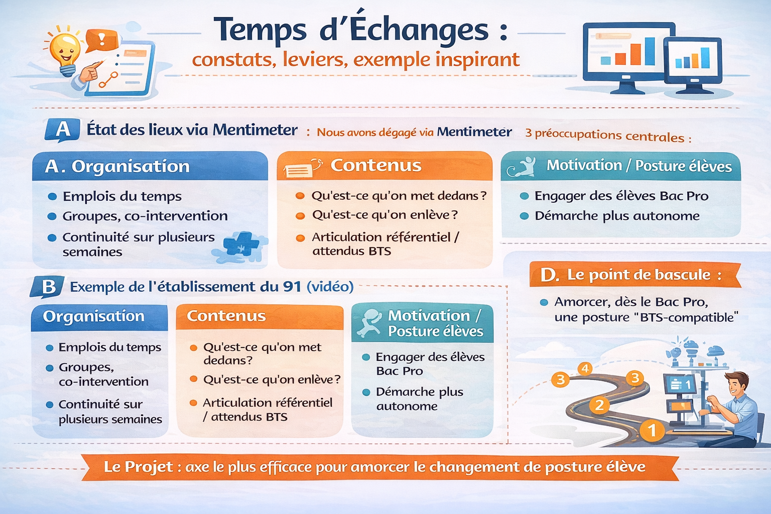

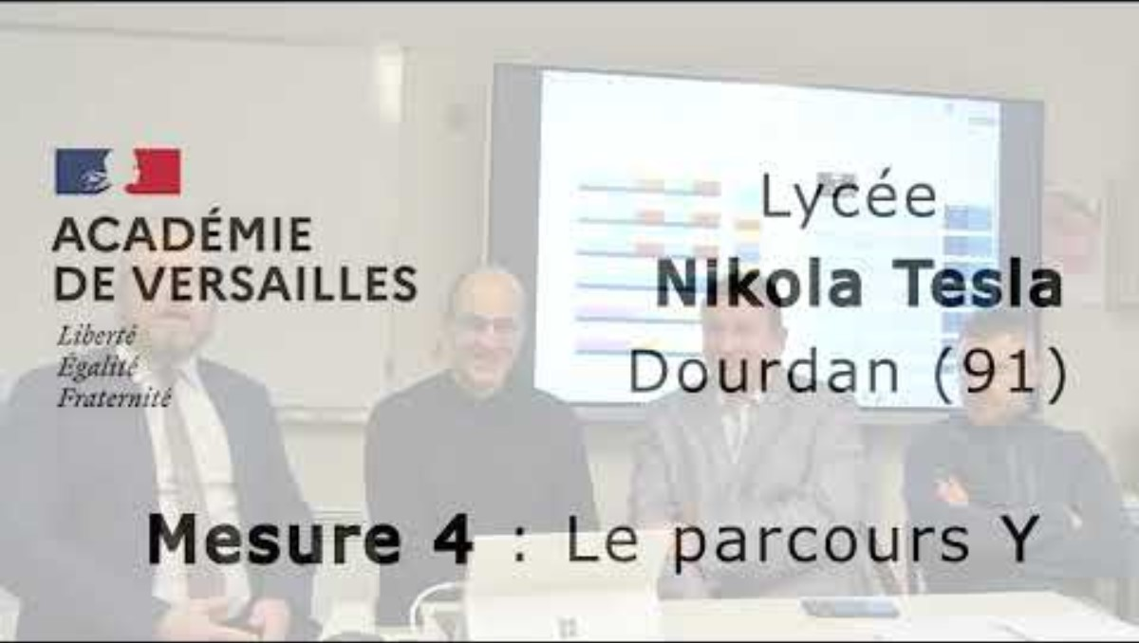
Résultats
Vidéo
Notes:
2:30 – 6:20 | 2) Temps d’échanges : constats, leviers, exemple inspirant
Nous avons ensuite travaillé avec les équipes, avec un format très interactif.
a) État des lieux via Mentimeter Les interrogations principales des enseignants ont convergé sur trois axes :
Organisation : emplois du temps, groupes, co-intervention, continuité sur plusieurs semaines.
Contenus : “qu’est-ce qu’on met dedans ?”, “qu’est-ce qu’on enlève ?”, articulation référentiel / attendus BTS.
Motivation / posture élèves : comment engager des élèves de Bac Pro dans une démarche plus autonome.
b) Exemple d’un établissement du 91 (vidéo) L’exemple a joué un rôle décisif : il a rendu concret le passage à une logique modulaire et projet, en montrant :
une séquence structurée en phases,
des livrables attendus,
une place assumée de la pédagogie de projet comme fil directeur.
c) Rappel des attendus du supérieur (BTS CIEL) Nous avons réaffirmé ce que le supérieur attend, sans ambiguïté :
autonomie,
capacité de raisonnement,
maîtrise d’outils mathématiques mobilisables dans des situations techniques,
et capacité à documenter, tester, argumenter.
d) Le point de bascule : le changement de posture élève Le cœur de la journée tient là : il faut amorcer, dès le Bac Pro, une posture “BTS-compatible”. Et le moyen le plus efficace identifié par tous : le projet, avec une exigence de méthode (cahier des charges, jalons, tests, communication, preuve).

Slide 53
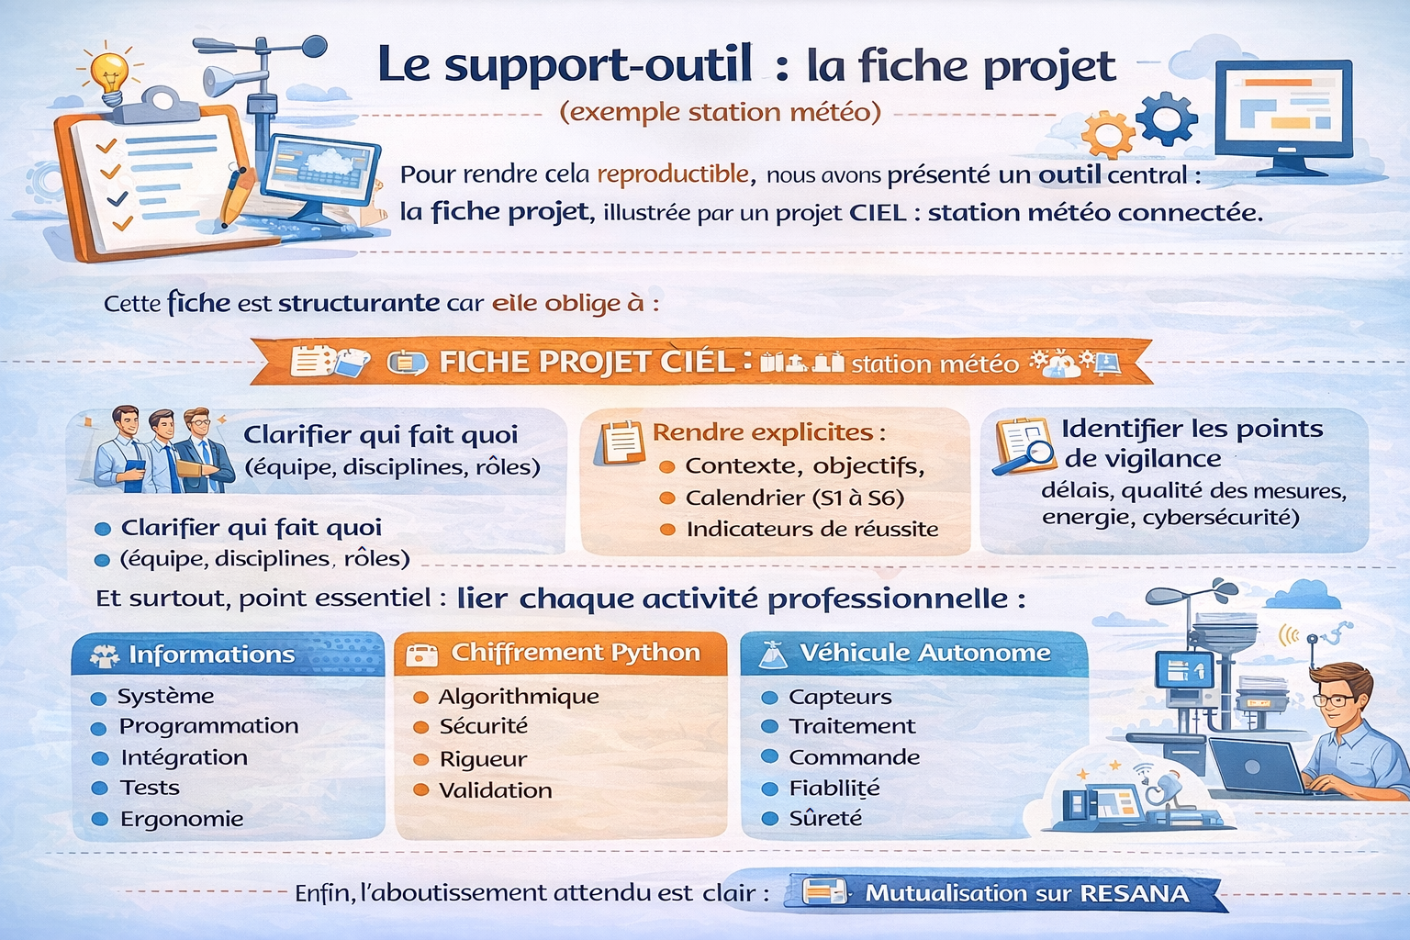
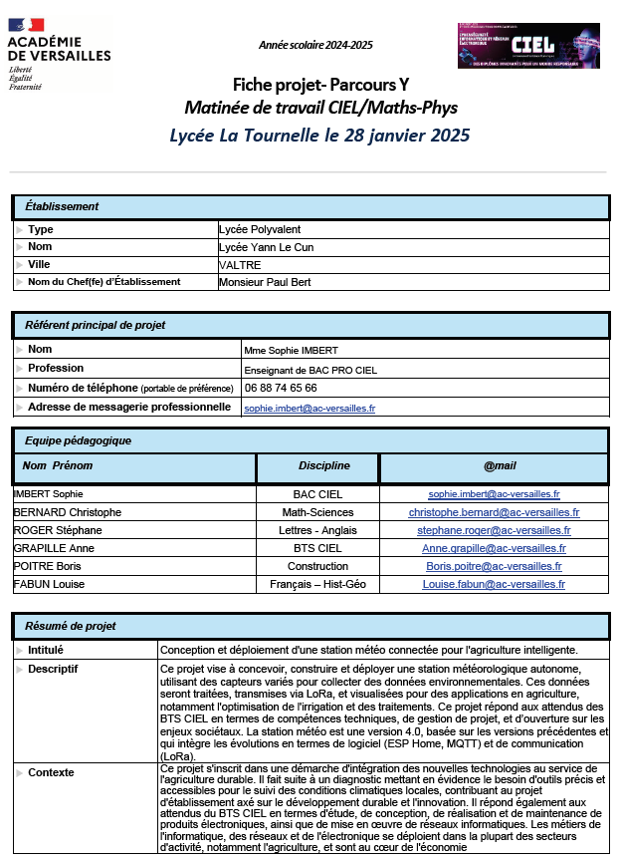
Fiche projet
Notes:
6:20 – 7:50 | 3) Le support-outil : la fiche projet (exemple station météo)
Pour rendre cela reproductible, nous avons présenté un outil central : la fiche projet, illustrée par un projet CIEL : station météo connectée.
Cette fiche est structurante car elle oblige à :
clarifier qui fait quoi (équipe, disciplines, rôles),
rendre explicites : contexte, objectifs, calendrier (S1 à S6), indicateurs de réussite,
identifier les points de vigilance (délais, qualité des mesures, énergie, cybersécurité),
et surtout, point essentiel : lier chaque activité professionnelle :
aux compétences du référentiel CIEL (analyser, coder, maintenir…),
aux savoirs de mathématiques (statistiques, fonctions, suites… selon le projet),
aux savoirs de physique (électricité, instrumentation, signaux…),
et aux compétences psychosociales (autonomie, esprit critique, gestion de projet).
Enfin, l’aboutissement attendu est clair : mutualisation sur RESANA.

Slide 54
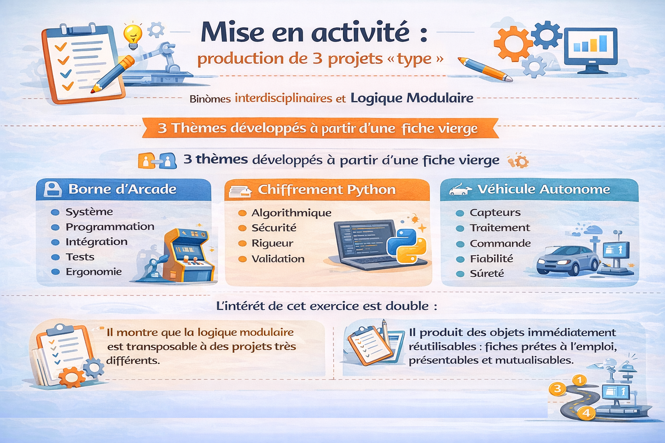
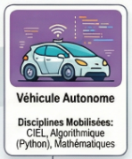
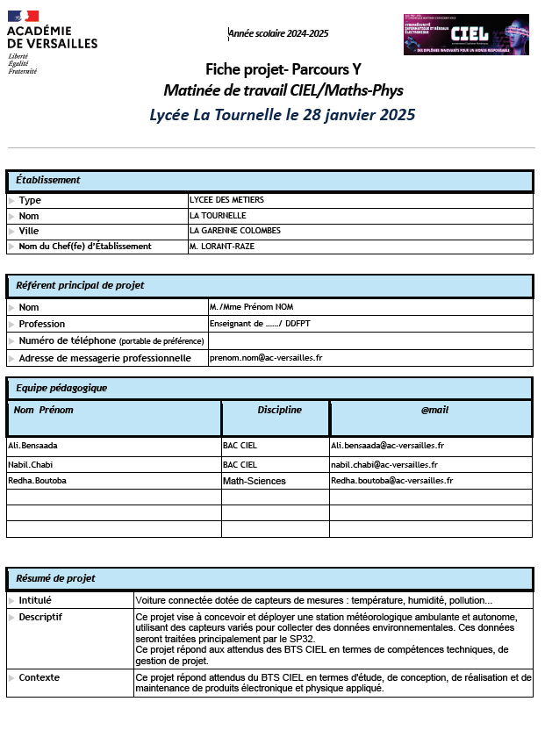
Véhicule Autonome
Notes:
7:50 – 9:10 | 4) Mise en activité : production de 3 projets “type”
Nous avons mis les équipes en production, en binômes interdisciplinaires, à partir d’une fiche vierge à compléter, avec trois thèmes :
Borne d’arcade (système, programmation, intégration, tests, ergonomie),
Chiffrement en Python (algorithmique, sécurité, rigueur, validation),
Véhicule autonome (capteurs, traitement, commande, fiabilité, sûreté).
Détecteur de passage
L’intérêt de cet exercice est double :
Il montre que la logique modulaire est transposable à des projets très différents.
Il produit des objets immédiatement réutilisables : fiches prêtes à l’emploi, présentables et mutualisables

Slide 55
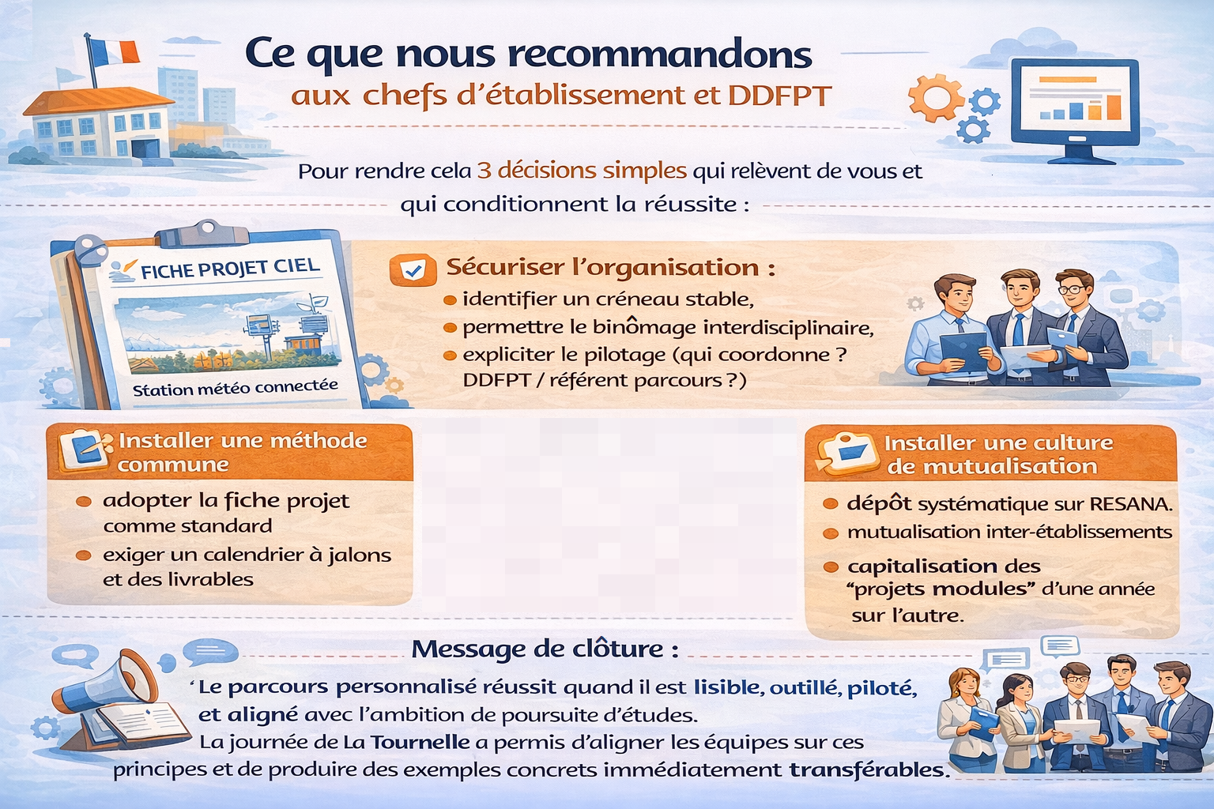
Notes:
9:10 – 10:00 | Ce que nous recommandons aux chefs d’établissement et DDFPT
Je termine par 3 décisions simples qui relèvent de vous et qui conditionnent la réussite :
Sécuriser l’organisation :
identifier un créneau stable,
permettre le binômage interdisciplinaire,
expliciter le pilotage (qui coordonne ? DDFPT / référent parcours ?).
Installer une méthode commune :
adopter la fiche projet comme standard,
exiger un calendrier à jalons et des livrables,
prévoir une restitution orale (même courte) pour travailler la posture.
Installer une culture de mutualisation :
dépôt systématique sur RESANA,
mutualisation inter-établissements,
capitalisation des “projets modules” d’une année sur l’autre.
Message de clôture : Le parcours personnalisé réussit quand il est lisible, outillé, piloté, et aligné avec l’ambition de poursuite d’études. La journée de La Tournelle a permis d’aligner les équipes sur ces principes et de produire des exemples concrets immédiatement transférables.

Slide 56
Ressources Officielles
Parcours personnalisé
Soutien au Parcours
BOEN 18 déc 2025
Eduscol
Eduscol
Plan pluriannuel d’éducation à l’orientation
AvenirPro / AvenirPro+
BOEN 2 juillet 2025
BOEN 18 déc 2025
Plan Avenir
Parcours Tous Droits Ouverts
BOEN 3 juillet 2025
Eduscol
BOEN 20 juil 2023

Slide 57
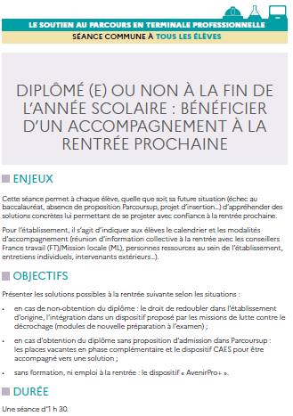
Ressources Officielles
Eduscol
Télécharger la fiche présentant les principes « Une inscription dans le cycle de formation »
Télécharger les fiches relatives aux séances communes à tous les élèves
Télécharger les fiches relatives aux séances « L'insertion immédiate sur le marché du travail »
Télécharger les fiches relatives aux séances « La continuité d'un cursus de formation »
Télécharger la fiche Modèle de fiche de dialogue entre l’établissement et la famille
Télécharger la fiche Quatre semaines dédiées : préparation insertion professionnelle
Télécharger la fiche Quatre semaines dédiées : préparation poursuite d’étudesFiches synthétiques produites par l’IGESR concernant les écarts d’attendus entre baccalauréats professionnels et BTS et formule avec préconisations.

Slide 58
Merci pour votre attention

